Slide 1




Сценарий родительского собрания «Правильное и рациональное питание - залог крепкого здоровья»
Интеллектуально-познавательная игра
«Путешествие в страну Здорового Питания»
сотрудничество педагогов и родителей
Кожевникова Эльмира Рафаиловна
Старший воспитатель
МДОУ «Звёздочка»

Slide 2

Страна Здорового Питания

Slide 3


1 задание Разминка Отгадайте загадку?

Slide 4





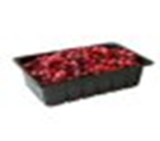



Slide 5

2 задание Знайки
Выберите
правильное слово

Slide 6
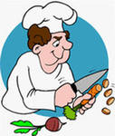

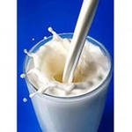

Команда «Витаминки»

Slide 7

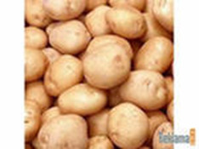
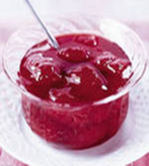

Команда «ДНК»

Slide 8


3 задание Эрудиты
Угадайте дружно всей командой

Slide 9

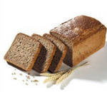
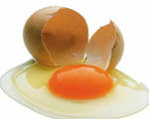
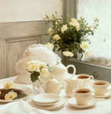
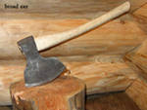

Команда «Витаминки»

Slide 10

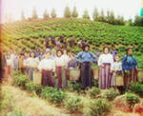

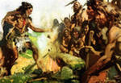
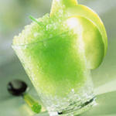
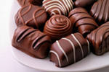
Команда «ДНК»

Slide 11
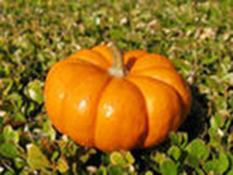

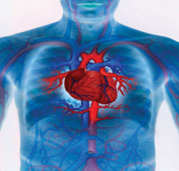
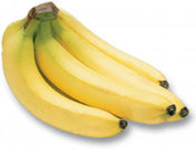
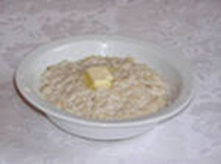
Продукты для сердца

Slide 12

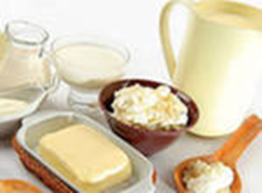

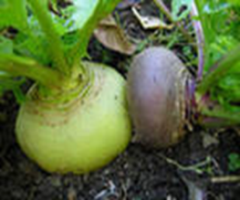
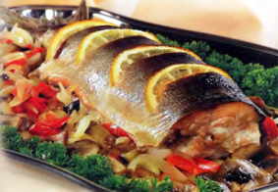
Продукты для роста

Slide 13
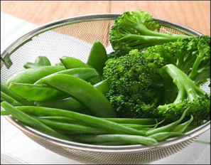
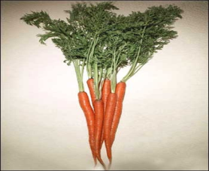

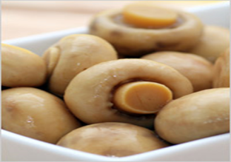
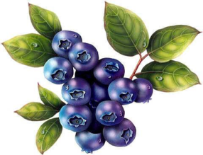
Продукты для глаз

Slide 14
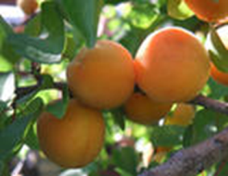
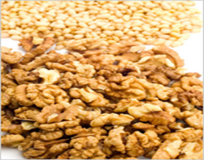

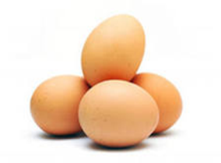
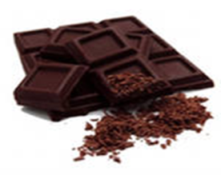
Продукты для мозга

Slide 15
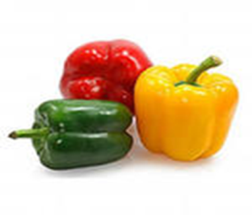
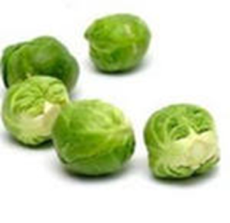

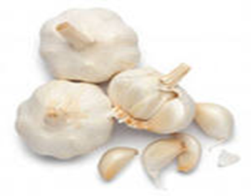
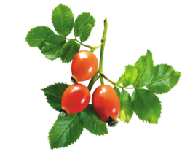
Продукты от простуды

Slide 16

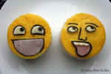
Наши таланты
ВСЁ О ЗДОРОВОМ ПИТАНИИ

Slide 17


4 задание Очумелые ручки
Приготовьте блюдо

Slide 18

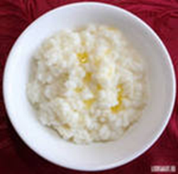
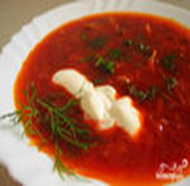
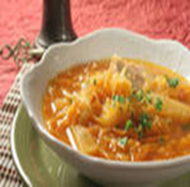
КОМАНДА
ВИТАМИНКИ
КОМАНДА
ДНК

Slide 19


5 задание Крылатое выражение
Закончи пословицу…

Slide 20
Команда «ДНК»
1. Аппетит приходит во время еды.
2. Хлеб — всему голова.
3. Щи да каша — пища наша.
4. Кашу маслом не испортишь.

Slide 21
Команда «Витаминки»
1. Лук от семи недуг.
2. Без соли не вкусно, а без хлеба не сытно.
3. Гриб да огурец в животе не жилец.
4. Гречневая каша – матушка наша,
А хлебец ржаной - отец наш родной

Slide 22



6 задание Музыкальная пауза
Угадайте песню

Slide 23
Команда «Витаминки»
1.Антошка, Антошка – пойдём копать картошку…
2. Калинка - малинка…
3. Эх, яблочко, да на тарелочке...
4. Чунга чанга. Ешь кокосы, жуй бананы…
5. Пейте дети молоко, будете здоровы…

Slide 24
Команда «ДНК»
1. Конфетки бараночки….
2. Ягода малина, нас к себе манила…
3. Яблоки на снегу...
4. Я песню как ветер несу по волнам
И хлеба горбушку и ту пополам…
5. Два кусочика колбаски, у меня лежали на столе, Ты рассказывал мне сказки, только я не верила тебе…

Slide 25


7 задание Вопросы и ответы

Slide 26
Команда «Витаминки»
Продукты и блюда, запрещенные в д/ саду
1.майонез; кетчуп;
2.блинчики с мясом;
3. яичница-глазунья;
4. торты, пирожное;
5. макароны по флотски;
6. кофе натуральный;
7.консервированная продукция с уксусной кислоты;
8. газированные напитки.

Slide 27
Команда «ДНК»
Самые покупаемые продукты в магазине, которые очень хочется поесть, но нельзя их детям.
1.сухарики;
2. лимонад;
3. чипсы;
4. пепси-кола;
5. шоколад;
6.супы консерванты (одноразовые).

Slide 28
Команда «Витаминки»
Что полезно на ужин?
1. запеканки творожные;.
2. творог;
3. омлет с овощами;
4. молочно-кислые продукты;
5.салаты овощные и фруктовые.

Slide 29
Команда «ДНК»
Что помогает на кухне, готовить вкусную еду?
1. свежие продукты;
2. любовь;
3. настроение;
4. душа;
5. рецепт.

Slide 30


Спасибо
Всем
за работу!

Slide 31
Желаем Вам всем
цвести, расти!
Копить, крепить здоровье,
Оно для дальнего пути –
Главнейшее условие!

